Slide 1
通信原理
第11章 差错控制编码

Slide 2
第11章差错控制编码
11.1 概述
  信道分类：从差错控制角度看
    随机信道：错码的出现是随机的
    突发信道：错码是成串集中出现的
    混合信道：既存在随机错码又存在突发错码
  差错控制技术的种类
    检错重发：双向信道传重发指令；时延。（二进制/多进制）
    前向纠错 （FEC，Forward Error Correction）：实时性好；需纠错码
    反馈校验：无需差错控制码元。双向信道，传输效率低。
    检错删除：特定系统，删除不影响应用
码间串扰：均衡； 加性噪声：增大发送功率（基带波形设计，数字调制/解调，最佳接收等）。
若误码率仍然达不到要求，则采用差错控制（杀手锏）。 检错和纠错可结合。（古代战争突围送信）
Notes:
码间串扰：均衡；
加性噪声：增大发送功率，数字调制/解调。若误码率仍然达不到要求，则采用差错控制。
检错和纠错可结合。

Slide 3
第11章差错控制编码
  差错控制编码：常称为纠错编码
    监督码元：上述4种技术中除第3种外，都是在接收端识别有无错码。所以在发送端需要在信息码元序列中增加一些差错控制码元，它们称为监督码元。
    不同的编码方法，有不同的检错或纠错能力。
    多余度：就是指增加的监督码元多少。例如，若编码序列中平均每两个信息码元就添加一个监督码元，则这种编码的多余度为1/3。
    编码效率(简称码率) ：设编码序列中信息码元数量为k，总码元数量为n，则比值k/n 就是码率。
    冗余度：监督码元数(n-k) 和信息码元数 k 之比。
    理论上，差错控制以降低信息传输速率为代价换取提高传输可靠性。
Notes:
冗余度和多余度的区别。

Slide 4
第11章差错控制编码
  自动要求重发(ARQ, Automatic Repeat-reQuest)系统
    3种ARQ系统
      停止等待ARQ系统
        数据按分组发送。每发送一组数据后发送端等待接收端的确认(ACK)答复，然后再发送下一组数据。
        图中的第3组接收数据有误，接收端发回一个否认(NAK)答复。这时，发送端将重发第3组数据。
        系统是工作在半双工状态，时间没有得到充分利用，传输效率较低。
发送码组
1
2
3
3
4
5
5
6
接收码组
ACK
ACK
NAK
ACK
ACK
NAK
ACK
t
1
2
3
3
4
5
5
有错码组
有错码组
t

Slide 5
第11章差错控制编码
      拉后ARQ系统
        发送端连续发送数据组，接收端对于每个接收到的数据组都发回确认(ACK)或否认(NAK)答复。
        例如，图中第5组接收数据有误，则在发送端收到第5组接收的否认答复后，从第5组开始重发数据组。
        在这种系统中需要对发送的数据组和答复进行编号，以便识别。显然，这种系统需要双工信道。
重发码组
重发码组
发送数据
1
2
3
4
5
6
7
5
6
7
8
9
10
11
9
10
11
12
ACK₁
NAK₅
ACK₅
NAK₉
接收数据
1
2
3
4
5
6
7
5
6
7
8
9
10
11
9
10
11
12
有错码组
有错码组

Slide 6
第11章差错控制编码
      选择重发ARQ系统
        它只重发出错的数据组，因此进一步提高了传输效率。
重发码组
重发码组
1
2
3
4
5
6
7
5
8
9
10
11
9
12
13
14
发送数据
ACK₁
NAK₅
ACK₅
NAK₉
ACK₉
接收数据
1
2
3
4
5
6
7
5
8
9
10
11
9
12
13
14
有错码组
有错码组
HARQ

Slide 7
第11章差错控制编码
    ARQ的主要优点：和前向纠错方法相比
      监督码元较少即能使误码率降到很低，即码率较高；
      检错的计算复杂度较低；
      检错用的编码方法和加性干扰的统计特性基本无关，能适应不同特性的信道。
    ARQ的主要缺点：
      需要双向信道来重发，不能用于单向信道，也不能用于一点到多点的通信系统。
      因为重发而使ARQ系统的传输效率降低。
      在信道干扰严重时，可能发生因不断反复重发而造成事实上的通信中断。
      在要求实时通信的场合，例如电话通信，往往不允许使用ARQ。

Slide 8
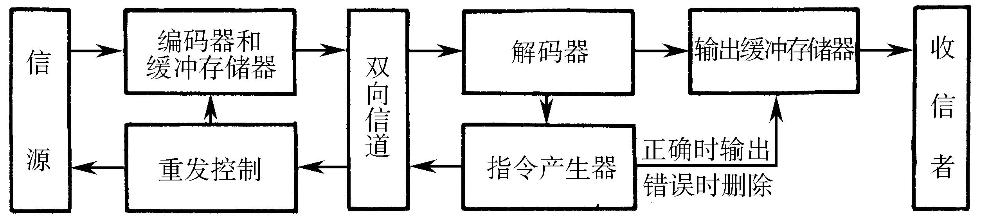
第11章差错控制编码
    ARQ系统的原理方框图
      在发送端，输入的信息码元在编码器中被分组编码（加入监督码元）后，除了立即发送外，还暂存于缓冲存储器中。若接收端解码器检出错码，则由解码器控制产生一个重发指令。此指令经过反向信道送到发送端。由发送端重发控制器控制缓冲存储器重发一次。
      接收端仅当解码器认为接收信息码元正确时，才将信息码元送给收信者，否则在输出缓冲存储器中删除接收码元。
      当解码器未发现错码时，经过反向信道发出不需重发指令。发送端收到此指令后，即继续发送后一码组，发送端的缓冲存储器中的内容也随之更新。

Slide 9
第11章差错控制编码
11.2 纠错编码的基本原理
  分组码基本原理：举例说明如下。
    设有一种由3位二进制数字构成的码组，它共有8种不同的可能组合。若将其全部用来表示天气，则可以表示8种不同天气，
    例如：“000”（晴），“001”（云），
    “010”（阴），“011”（雨），
    “100”（雪），“101”（霜），
    “110”（雾），“111”（雹）。
    其中任一码组在传输中若发生一个或多个错码，则将变成另一个信息码组。这时，接收端将无法发现错误。

Slide 10
第11章差错控制编码
    若在上述8种码组中只准许使用4种来传送天气，例如：
      “000”＝晴 “011”＝云 “101”＝阴 “110”＝雨
      这时，虽然只能传送4种不同的天气，但是接收端却有可能发现码组中的一个错码。
      例如，若“000”（晴）中错了一位，则接收码组将变成“100”或“010”或“001”。这3种码组都是不准使用的，称为禁用码组。
      接收端在收到禁用码组时，就认为发现了错码。当发生3个错码时，“000”变成了“111”，它也是禁用码组，故这种编码也能检测3个错码。
      但是这种码不能发现一个码组中的两个错码，因为发生两个错码后产生的是许用码组。
编码方法？
监督码元如何生成？

Slide 11
第11章差错控制编码
    检错和纠错
      上面这种编码只能检测错码，不能纠正错码。例如，当接收码组为禁用码组“100”时，接收端将无法判断是哪一位码发生了错误，因为晴、阴、雨三者错了一位都可以变成“100”。
      要能够纠正错误，还要增加多余度。例如，若规定许用码组只有两个：“000”（晴），“111”（雨），其他都是禁用码组，则能够检测两个以下错码，或能够纠正一个错码。
      例如，当收到禁用码组“100”时，若当作仅有一个错码，则可以判断此错码发生在“1”位，从而纠正为“000”（晴）。因为“111”（雨）发生任何一位错码时都不会变成“100”这种形式。
      但是，这时若假定错码数不超过两个，则存在两种可能性：“000”错一位和“111”错两位都可能变成“100”，因而只能检测出存在错码而无法纠正错码。

Slide 12
第11章差错控制编码
    分组码的结构
      将信息码分组，为每组信息码附加若干监督码的编码称为分组码 。
      在分组码中，监督码元仅监督本码组中的信息码元。
      信息位和监督位的关系：举例如下
 | 信息位 | 监督位
晴 | 00 | 0
云 | 01 | 1
阴 | 10 | 1
雨 | 11 | 0

Slide 13
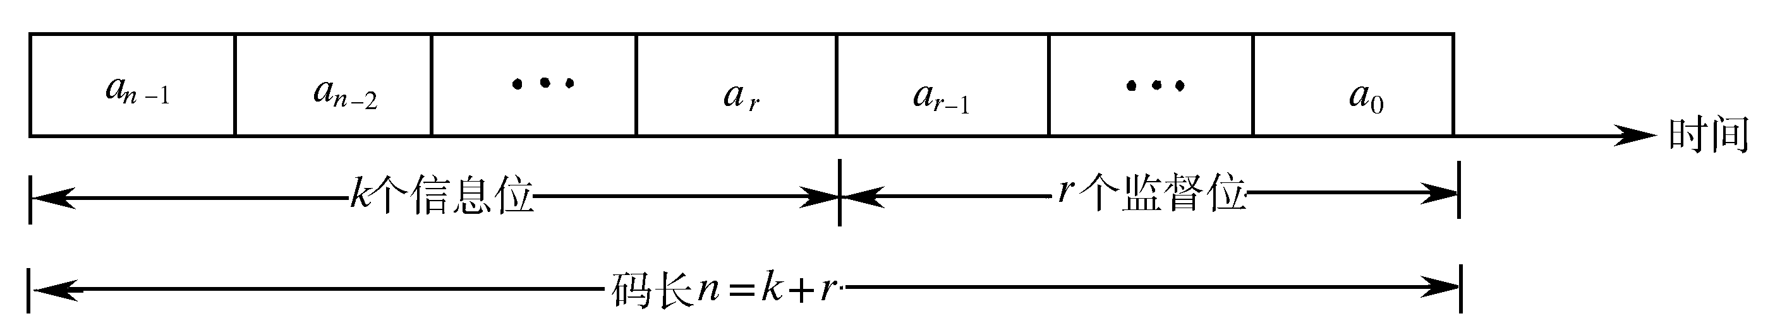
第11章差错控制编码
      分组码的一般结构
    分组码的符号：(n, k)
      N － 码组的总位数，又称为码组的长度（码长），
      k － 码组中信息码元的数目，
      n – k ＝ r － 码组中的监督码元数目，或称监督位数目。

Slide 14
第11章差错控制编码
    分组码的码重和码距
      码重：把码组中“1”的个数目称为码组的重量，简称码重。
      码距：把两个码组中对应位上数字不同的位数称为码组的距离，简称码距。码距又称汉明距离。
      例如，“000”＝晴，“011”＝云，“101”＝阴，“110”＝雨，4个码组之间，任意两个的距离均为2。
      最小码距：把某种编码中各个码组之间距离的最小值称为最小码距(d₀)。例如，上面的编码的最小码距d₀ = 2。

Slide 15
第11章差错控制编码
    码距的几何意义
      对于3位的编码组，可以在3维空间中说明码距的几何意义。
      每个码组的3个码元的值(a₁, a₂, a₃)就是此立方体各顶点的坐标。而上述码距概念在此图中就对应于各顶点之间沿立方体各边行走的几何距离。
      由此图可以直观看出，上例中4个准用码组之间的距离均为2。
a₁
(0,1,0)
(1,1,0)
(0,1,1)
(1,1,1)
(0,0,0)
(1,0,0)
a₂
a₀
(0,0,1)
(1,0,1)

Slide 16
第11章差错控制编码
    码距和检纠错能力的关系
      一种编码的最小码距d₀的大小直接关系着这种编码的检错和纠错能力
      为检测e个错码，要求最小码距 d₀ ≥ e + 1
      【证】设一个码组A位于O点。若码组A中发生一个错码，则我们可以认为A的位置将移动至以O点为圆心，以1为半径的圆上某点，但其位置不会超出此圆。
      若码组A中发生两位错码，则其位置不会超出以O点为圆心，以2为半径的圆。因此，只要最小码距不小于3，码组A发生两位以下错码时，
      不可能变成另一个准用
      码组，因而能检测错码
      的位数等于2。
0
1
2
3
A
B
汉明距离
e
d₀
Notes:
d₀ -1 ≥ e

Slide 17
第11章差错控制编码
      同理，若一种编码的最小码距为d₀，则将能检测(d₀ - 1)个错码。反之，若要求检测e个错码，则最小码距d₀至少应不小于( e + 1)。
      为了纠正t个错码，要求最小码距d₀ ≥ 2t + 1
      【证】图中画出码组A和B的距离为5。码组A或B若发生不多于两位错码，则其位置均不会超出半径为2以原位置为圆心的圆。这两个圆是不重叠的。判决规则为：若接收码组落于以A为圆心的圆上就判决收到的是码组A，若落于以B为圆心的圆上就判决为码组B。
      这样，就能够纠
      正两位错码。
0
1
2
3
4
5
A
B
汉明距离
t
t
d₀

Slide 18
第11章差错控制编码
      若这种编码中除码组A和B外，还有许多种不同码组，但任两码组之间的码距均不小于5，则以各码组的位置为中心以2为半径画出之圆都不会互相重叠。这样，每种码组如果发生不超过两位错码都将能被纠正。
      因此，当最小码距d₀＝5时，能够纠正2个错码，且最多能纠正2个。若错码达到3个，就将落入另一圆上，从而发生错判。
      故一般说来，为纠正t个错码，最小码距应不小于(2t + 1)。

Slide 19

第11章差错控制编码
      为纠正t个错码，同时检测e个错码，要求最小码距
      在解释此式之前，先来分析下图所示的例子。图中码组A和B之间距离为5。按照检错能力公式，最多能检测4个错码，即e = d₀ – 1 = 5 – 1 = 4，按照纠错能力公式纠错时，能纠正2个错码。但是，不能同时做到两者，因为当错码位数（检错）超过纠错能力时，该码组立即进入另一码组的圆内而被错误地“纠正”了。
      例如，码组A若错了3位（检错），就会被误认为码组B错了2位造成的结果，从而被
      错“纠”为B。这就
      是说，检错和纠错
      公式不能同时成立
      或同时运用。
0
1
2
3
4
5
A
B
汉明距离
t
t
d₀

Slide 20
第11章差错控制编码
      所以，为了在可以纠正t个错码的同时，能够检测e个错码，就需要像下图所示那样，使某一码组（譬如码组A）发生e个错误之后所处的位置，与其他码组（譬如码组B）的纠错圆圈至少距离等于1，不然将落在该纠错圆上从而发生错误地“纠正”。因此，由此图可以直观看出，要求最小码距
      这种纠错和检错结合的工作方式简称纠检结合。
A
t
B
t
汉明距离
e
1

Slide 21
第11章差错控制编码
      这种工作方式是自动在纠错和检错之间转换的。
      当错码数量少时，系统按前向纠错方式工作，以节省重发时间，提高传输效率；
      当错码数量多时，系统按反馈重发方式纠错，以降低系统的总误码率。
      所以，它适用于大多数时间中错码数量很少，少数时间中错码数量多的情况。

Slide 22
第11章差错控制编码
11.3 纠错编码的性能
  系统带宽和信噪比的矛盾：
    由上节所述的纠错编码原理可知，为了减少接收错误码元数量，需要在发送信息码元序列中加入监督码元。这样作的结果使发送序列增长，冗余度增大。
    若仍须保持发送信息码元速率不变，则传输速率必须增大，因而增大了系统带宽。
    系统带宽的增大将引起系统中噪声功率增大，使信噪比下降。信噪比的下降反而又使系统接收码元序列中的错码增多。
    一般说来，采用纠错编码后，误码率总是能够得到很大改善的。改善的程度和所用的编码有关。

Slide 23
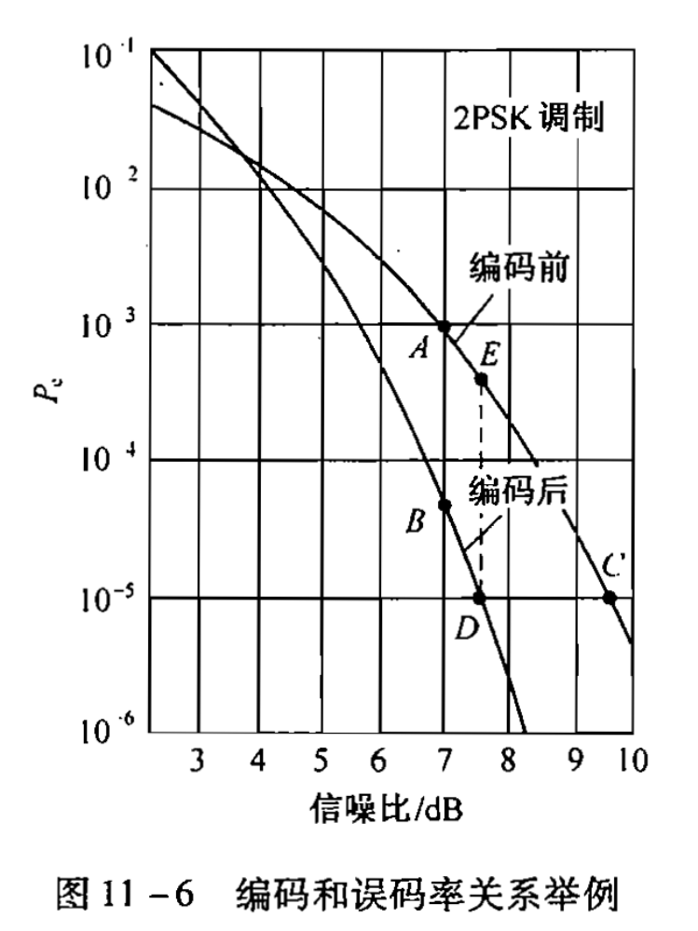
第11章差错控制编码
    编码性能举例
      未采用纠错编码时，
      若接收信噪比等于
      7dB，编码前误码率
      约为8×10⁻⁴，图中A
      点；
      在采用纠错编码后，误
      码率降至约4×10⁻⁵，图中
      B点。
      这样，不增大发送功率
      就能降低误码率约一个
      半数量级。

Slide 24
第11章差错控制编码
      由图还可以看出，若
      保持误码率在10⁻⁵，
      图中C点，未采用编
      码时，约需要信噪比
      E_{b} / n₀ = 9.5 dB。在
      采用这种编码时，约
      需要信噪比7.5 dB，图
      中D点。可以节省功率
      2 dB。通常称这2 dB为
      编码增益。
      上面两种情况付出的代
      价是带宽增大。

Slide 25
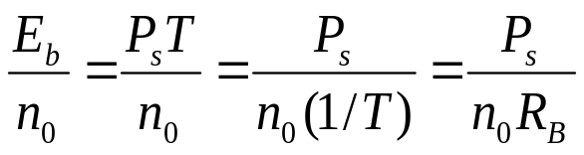
第11章差错控制编码
      传输速率和E_{b}/n₀的关系
      对于给定的传输系统
      式中，R_{B}为码元速率。
      若希望提高传输速率，
      由上式看出势必使信
      噪比下降，误码率增
      大。
      假设系统原来工作
      在图中C点，提高速率后
      由C点升到E点。但加用
      纠错编码后，仍可将误码
      率降到D点。这时付出的
      代价仍是带宽增大。

Slide 26


第11章差错控制编码
11.4 简单的实用编码
  11.4.1 奇偶监督码
    奇偶监督码分为奇数监督码和偶数监督码两种，两者的原理相同。在偶数监督码中，无论信息位多少，监督位只有1位，它使码组中“1”的数目为偶数，即满足下式条件：
    式中a₀为监督位，其他位为信息位。
    这种编码能够检测奇数个错码。在接收端，按照上式求“模2和”，若计算结果为“1”就说明存在错码，结果为“0”就认为无错码。
    奇数监督码与偶数监督码相似，只不过其码组中“1”的数目为奇数：

Slide 27
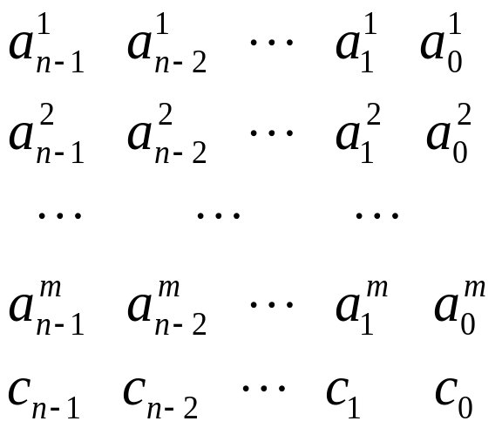
第11章差错控制编码
  11.4.2 二维奇偶监督码（方阵码）
    二维奇偶监督码的构成
    它是先把上述奇偶监督码的若干码组排成矩阵，每一码组写成一行，然后再按列的方向增加第二维监督位，如下图所示
    图中a₀¹ a₀² … a₀^{m}为m行奇偶监督码中的m个监督位。
    c_{n-1} c_{n-2} … c₁ c₀为按列进行第二次编码所增加的监督位，它们构成了一监督位行。

Slide 28
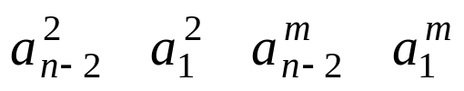
第11章差错控制编码
    二维奇偶监督码的性能
      这种编码有可能检测偶数个错码。因为每行的监督位虽然不能用于检测本行中的偶数个错码，但按列的方向有可能由c_{n-1} c_{n-2} … c₁ c₀等监督位检测出来。有一些偶数错码不可能检测出来。例如，构成矩形的4个错码，譬如图中
      错了，就检测不出。
      这种二维奇偶监督码适于检测突发错码。因为突发错码常常成串出现，随后有较长一段无错区间。
      由于方阵码只对构成矩形四角的错码无法检测，故其检错能力较强。
      二维奇偶监督码不仅可用来检错，还可以用来纠正一些错码。 例如，仅在一行中有奇数个错码时。

Slide 29
第11章差错控制编码
  11.4.3 恒比码
    在恒比码中，每个码组均含有相同数目的“1”（和“0”）。由于“1”的数目与“0”的数目之比保持恒定，故得此名。
    这种码在检测时，只要计算接收码组中“1”的数目是否对，就知道有无错码。
    恒比码的主要优点是简单和适于用来传输电传机或其他键盘设备产生的字母和符号。对于信源来的二进制随机数字序列，这种码就不适合使用了。

Slide 30
第11章差错控制编码
  11.4.4 正反码
    正反码的编码：
      它是一种简单的能够纠正错码的编码。其中的监督位数目与信息位数目相同，监督码元与信息码元相同或者相反则由信息码中“1”的个数而定。
      例如，若码长n = 10，其中信息位 k = 5，监督位 r = 5。其编码规则为：
        当信息位中有奇数个“1”时，监督位是信息位的简单重复；
        当信息位有偶数个“1”时，监督位是信息位的反码。
        例如，若信息位为11001，则码组为 11001-11001；若信息位为10001，则码组为 10001-01110。

Slide 31
第11章差错控制编码
    正反码的解码
      在上例中，先将接收码组中信息位和监督位按模 2 相加，得到一个5位的合成码组。然后，由此合成码组产生一个校验码组。
      若接收码组的信息位中有奇数个“1”，则合成码组就是校验码组；若接收码组的信息位中有偶数个“1”，则取合成码组的反码作为校验码组。
      最后，观察校验码组中“1”的个数，按下表进行判决及纠正可能发现的错码。

Slide 32
第11章差错控制编码
      校验码组和错码的关系
    例如，若发送码组为 1100111001，接收码组中无错码，则合成码组应为11001⊕11001=00000。由于接收码组信息位中有奇数个“1”，所以校验码组就是00000。按上表判决，结论是无错码。
 | 校验码组的组成 | 错码情况
1 | 全为“0” | 无错码
2 | 有4个“1”和1个“0” | 信息码中有1位错码，其位置对应校验码组中“0”的位置
3 | 有4个“0”和1个“1” | 监督码中有1位错码，其位置对应校验码组中“1”的位置
4 | 其他组成 | 错码多于1个

Slide 33
第11章差错控制编码
      若传输中产生了差错，使接收码组变成1000111001，则合成码组为10001⊕11001＝01000。由于接收码组中信息位有偶数个“1”，所以校验码组应取合成码组的反码，即 10111。由于其中有4个“1”和1个“0”，按上表判断信息位中左边第2位为错码。
      若接收码组错成1100101001，则合成码组变成11001⊕01001＝10000。由于接收码组中信息位有奇数个“1”，故校验码组就是10000，按上表判断，监督位中第1位为错码。
      最后，若接收码组为1001111001，则合成码组为10011⊕11001＝01010，校验码组与其相同，按上表判断，这时错码多于1个。
      上述长度为10的正反码具有纠正1位错码的能力，并能检测全部2位以下的错码和大部分2位以上的错码。

Slide 34
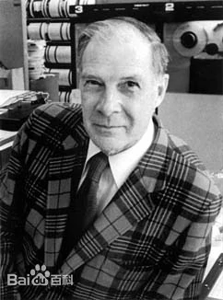
第11章差错控制编码
11.5 线性分组码
  基本概念
    代数码：建立在代数学基础上的编码。
    线性码：按照一组线性方程构成的代数码。在线性码中信息位和监督位是由一些线性代数方程联系着的。
    线性分组码：按照一组线性方程构成的分组码 。
  本节将以汉明码为例引入线性分组码的一般原理。
汉明码（Hamming Code），以发明者理查德·卫斯里·汉明的名字命名。
汉明在贝尔实验室（Bell Labs）工作时，运用贝尔模型V（Bell Model V）电脑，一个周期时间在几秒钟内的机电继电器机器。输入端是依靠打孔卡（Punched Card），这不免有些读取错误。在平日，特殊代码将发现错误并闪灯（flash lights），使得操作者能够纠正这个错误。在周末和下班期间，在没有操作者的情况下，机器只会简单地转移到下一个工作。汉明在周末工作，他对于不可靠的读卡机发生错误后，总是必须重新开始项目变得愈来愈沮丧。在接下来的几年中，他为了解决调试的问题，开发了功能日益强大的调试算法。
在1950年，他发表了今日所称的汉明码。现在汉明码有着广泛的应用。

Slide 35

第11章差错控制编码
  汉明码
    ～能够纠正1位错码且编码效率较高的一种线性分组码
    汉明码的构造原理。
      在偶数监督码中，由于使用了一位监督位a₀，它和信息位a_{n-1} … a₁一起构成一个代数式：
      在接收端解码时，实际上就是在计算
      若S = 0，就认为无错码；若S = 1，就认为有错码。现将上式称为监督关系式，S称为校正子。由于校正子S只有两种取值，故它只能代表有错和无错这两种信息，而不能指出错码的位置。

Slide 36

第11章差错控制编码
      若监督位增加一位，即变成两位，则能增加一个类似的监督关系式。由于两个校正子的可能值有4种组合： 00，01，10，11，故能表示4种不同的信息。
      若用其中1种组合表示无错，则其余3种组合就有可能用来指示一个错码的3种不同位置。同理，r个监督关系式能指示1位错码的(2^{r} – 1)个可能位置。
      一般来说，若码长为n，信息位数为k，则监督位数r＝n－k。如果希望用r个监督位构造出r个监督关系式来指示1位错码的n种可能位置，则要求
      下面通过一个例子来说明如何具体构造这些监督关系式。

Slide 37
第11章差错控制编码
      例：设分组码(n, k)中k = 4，为了纠正1位错码，由上式可知，要求监督位数 r ≥ 3。若取 r = 3，则n = k + r = 7。
      我们用a₆ a₅… a₀表示这7个码元，用S₁、S₂和S₃表示3个监督关系式中的校正子，则S₁、S₂和S₃的值与错码位置的对应关系可以规定如下表所列：
S₁ S₂ S₃ | 错码位置 | S₁ S₂ S₃ | 错码位置
001 | a₀ | 101 | a₄
010 | a₁ | 110 | a₅
100 | a₂ | 111 | a₆
011 | a₃ | 000 | 无错码

Slide 38



第11章差错控制编码
      由表中规定可见，仅当一位错码的位置在a₂ 、a₄、a₅或a₆时，校正子S₁为1；否则S₁为零。这就意味着a₂ 、a₄、a₅和a₆四个码元构成偶数监督关系：
      同理， a₁、a₃、a₅和a₆构成偶数监督关系：
      以及a₀、a₃、a₄ 和a₆构成偶数监督关系

Slide 39
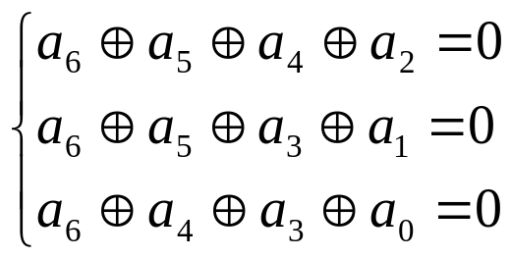
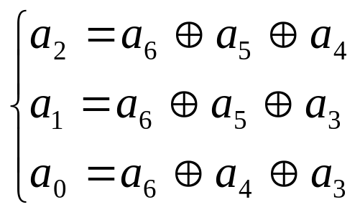
第11章差错控制编码
        在发送端编码时，信息位a₆、a₅、a₄和a₃的值决定于输入信号，因此它们是随机的。监督位a₂、a₁和a₀应根据信息位的取值按监督关系来确定，即监督位应使上3式中S₁、S₂和S₃的值为0（表示编成的码组中应无错码）：
      上式经过移项运算，解出监督位
      给定信息位后，可以直接按上式算出监督位， 结果见下表：

Slide 40
第11章差错控制编码
信息位 a₆ a₅ a₄ a₃ | 监督位 a₂ a₁ a₀ | 信息位 a₆ a₅ a₄ a₃ | 监督位 a₂ a₁ a₀
0000 | 000 | 1000 | 111
0001 | 011 | 1001 | 100
0010 | 101 | 1010 | 010
0011 | 110 | 1011 | 001
0100 | 110 | 1100 | 001
0101 | 101 | 1101 | 010
0110 | 011 | 1110 | 100
0111 | 000 | 1111 | 111

Slide 41
第11章差错控制编码
        接收端收到每个码组后，先计算出S₁、S₂和S₃，再查表判断错码情况。
        例如，若接收码组为0000011，按上述公式计算可得：S₁ = 0，S₂ = 1，S₃ = 1。由于S₁ S₂ S₃ 等于011，故查表可知在a₃位有1错码。
      按照上述方法构造的码称为汉明码。表中所列的(7, 4)汉明码的最小码距d₀ = 3。因此，这种码能够纠正1个错码或检测2个错码。
      由于码率k/n = (n - r) /n =1 – r/n，故当n很大和r很小时，码率接近1。
      可见，汉明码是一种高效码。

Slide 42
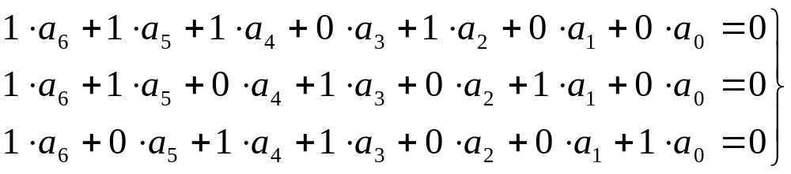
第11章差错控制编码
  线性分组码的一般原理
    线性分组码的构造
      H矩阵
      上面(7, 4)汉明码的例子有
      现在将上面它改写为
      上式中已经将“⊕”简写成“+”。

Slide 43
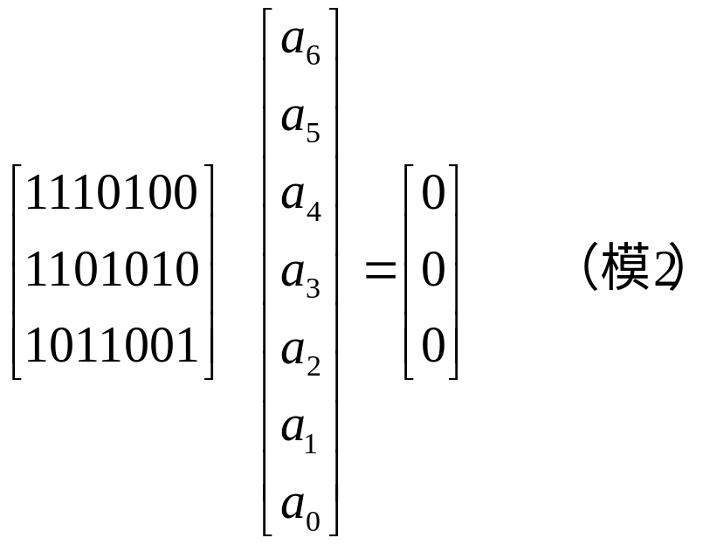
第11章差错控制编码
      上式可以表示成如下矩阵形式：
      上式还可以简记为
      H ⋅ A^{T} = 0^{T} 或 A ⋅ H^{T} = 0

Slide 44
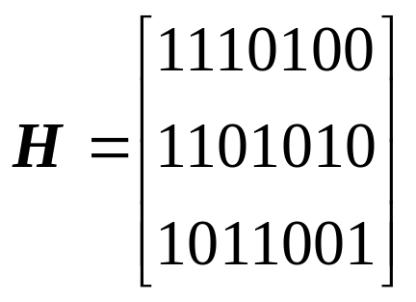
第11章差错控制编码
      H ⋅ A^{T} = 0^{T} 或 A ⋅ H^{T} = 0
      式中
      A = [a₆ a₅ a₄ a₃ a₂ a₁ a₀]
      0 = [000]
      右上标“T”表示将矩阵转置。例如，H^{T}是H的转置，即H^{T}的第一行为H的第一列，H^{T}的第二行为H的第二列等等。
      将H称为监督矩阵。
      只要监督矩阵H给定，编码时监督位和信息位的关系就完全确定了。

Slide 45
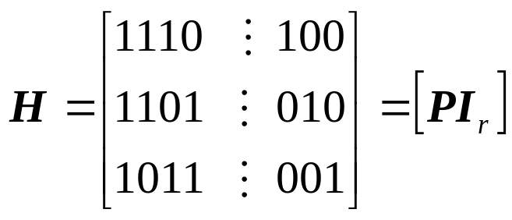
第11章差错控制编码
        H矩阵的性质：
        1) H的行数就是监督关系式的数目，它等于监督位的数目r。H的每行中“1”的位置表示相应码元之间存在的监督关系。例如，H的第一行1110100表示监督位a₂是由a₆ a₅ a₄之和决定的。H矩阵可以分成两部分，例如
        式中，P为r × k阶矩阵，I_{r}为r × r阶单位方阵。我们将具有[P I_{r}]形式的H矩阵称为典型阵。

Slide 46
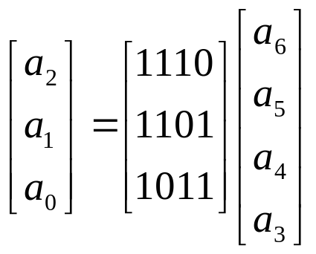
第11章差错控制编码
        2) 由代数理论可知，H矩阵的各行应该是线性无关的，否则将得不到 r个线性无关的监督关系式，从而也得不到 r个独立的监督位。
        若一矩阵能写成典型阵形式[P I_{r}]，则其各行一定是线性无关的。因为容易验证[I_{r}]的各行是线性无关的，故[P I_{r}]的各行也是线性无关的。
      G矩阵： 上面汉明码例子中的监督位公式为
      也可以改写成矩阵形式：

Slide 47
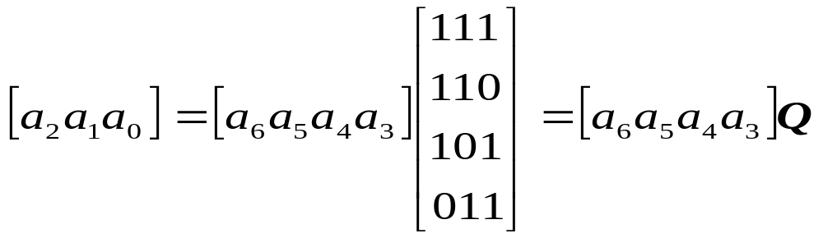
第11章差错控制编码
      或者写成
      式中，Q为一个k × r阶矩阵，它为P的转置，即 Q = P^{T}
      上式表示，在信息位给定后，用信息位的行矩阵乘矩阵Q就产生出监督位。

Slide 48
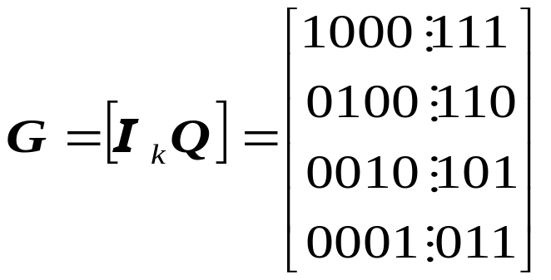


第11章差错控制编码
      我们将Q的左边加上1个k × k阶单位方阵，就构成1个矩阵G
      G称为生成矩阵，因为由它可以产生整个码组，即有
      或者
      因此，如果找到了码的生成矩阵G，则编码的方法就完全确定了。具有[I_{k}Q]形式的生成矩阵称为典型生成矩阵。
      由典型生成矩阵得出的码组A中，信息位的位置不变，监督位附加于其后。这种形式的码称为系统码。

Slide 49
第11章差错控制编码
        G矩阵的性质：
        1) G矩阵的各行是线性无关的。因为由上式可以看出，任一码组A都是G的各行的线性组合。
        G共有k行，若它们线性无关，则可以组合出2^{k}种不同的码组A，它恰是有k位信息位的全部码组。
        若G的各行有线性相关的，则不可能由G生成2^{k}种不同的码组了。
        2) 实际上，G的各行本身就是一个码组。因此，如果已有k个线性无关的码组，则可以用其作为生成矩阵G，并由它生成其余码组。

Slide 50


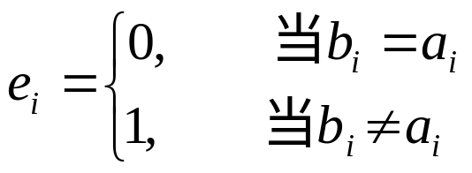
第11章差错控制编码
      错码矩阵和错误图样
        一般说来，A为一个n列的行矩阵。此矩阵的n个元素就是码组中的n个码元，所以发送的码组就是A。此码组在传输中可能由于干扰引入差错，故接收码组一般说来与A不一定相同。
        若设接收码组为一n列的行矩阵B，即
        则发送码组和接收码组之差为
        B – A = E (模2)
        它就是传输中产生的错码行矩阵
        式中

Slide 51
第11章差错控制编码
      因此，若e_{i} = 0，表示该接收码元无错；若e_{i} = 1，则表示该接收码元有错。
      B – A = E 可以改写成 B = A + E
      例如，若发送码组A = [1000111]，错码矩阵E = [0000100]，则接收码组B = [1000011]。
      错码矩阵有时也称为错误图样。

Slide 52
第11章差错控制编码
      校正子S
      当接收码组有错时，E ≠ 0，将B当作A代入公式(A ⋅ H ^{T} = 0)后，该式不一定成立。（1）在错码较多，已超过这种编码的检错能力时，B变为另一许用码组，则该式仍能成立。这样的错码是不可检测的。（2）在未超过检错能力时，上式不成立，即其右端不等于0。假设这时该式的右端为S，即
      B ⋅ H ^{T} = S
      将B = A + E代入上式，可得
      S = (A + E) H ^{T} = A ⋅ H ^{T} + E ⋅ H ^{T}
      由于A ⋅ H^{T} = 0，所以
      S = E ⋅ H ^{T}
      式中S称为校正子。它能用来指示错码的位置。
      S和错码E之间有确定的线性变换关系。若S和E之间一一对应，则S将能代表错码的位置。

Slide 53
第11章差错控制编码
    线性分组码的性质
      封闭性：是指一种线性码中的任意两个码组之和仍为这种码中的一个码组。
      这就是说，若A₁和A₂是一种线性码中的两个许用码组，则(A₁+A₂)仍为其中的一个码组。这一性质的证明很简单。若A₁和A₂是两个码组，则有
      A₁ ⋅ H^{T} = 0, A₂ ⋅ H^{T} = 0
      将上两式相加，得出
      A₁ ⋅ H^{T} + A₂ ⋅ H^{T} = (A₁ + A₂) H^{T} = 0
      所以(A₁ + A₂)也是一个码组。
      由于线性码具有封闭性，所以两个码组(A₁和A₂)之间的距离（即对应位不同的数目）必定是另一个码组(A₁ + A₂)的重量（即“1”的数目）。因此，码的最小距离就是码的最小重量（除全“0”码组外）。

Slide 54
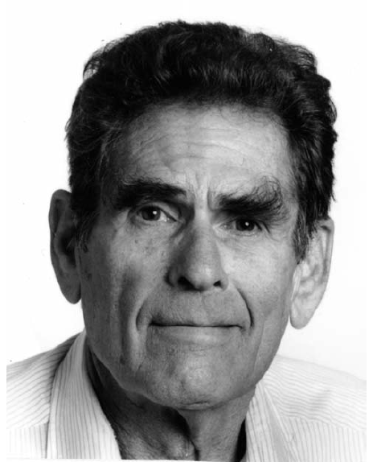
Peter Elias (November 23, 1923 – December 7, 2001)
Peter Elias was a pioneer in the field of information theory.
Born in New Brunswick, New Jersey, he was a member of the Massachusetts Institute of Technology faculty from 1953 to 1991.
In 1955, Elias introduced convolutional codes as an alternative to block codes. He also established the binary erasure channel and proposed list decoding of error-correcting codes as an alternative to unique decoding.

Slide 55
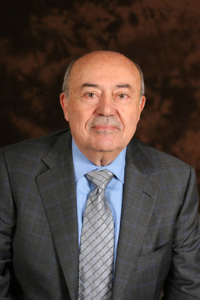
Andrew James Viterbi (March 9, 1935)
安德鲁·维特比（Andrew J. Viterbi），CDMA之父，IEEE Fellow ，高通公司创始人之一，高通首席科学家。他开发了卷积码编码的最大似然算法而享誉全球。

Slide 56
第11章差错控制编码
11.7 卷积码
  非分组码概念：
    卷积码是一种非分组码。通常它更适用于前向纠错，因为对于许多实际情况它的性能优于分组码，而且运算较简单。
    卷积码在编码时虽然也是把k个比特的信息段编成n个比特的码组，但是监督码元不仅和当前的k比特信息段有关，而且还同前面m = (N – 1)个信息段有关。所以一个码组中的监督码元监督着N个信息段。
    通常将N称为编码约束度，并将nN称为编码约束长度。一般说来，对于卷积码，k 和 n 的值是比较小的整数。我们将卷积码记作(n, k, N)。码率则仍定义为k / n。

Slide 57
第11章差错控制编码
  11.7.1 卷积码的基本原理
1
…
k
…
2k
…
3k
… … … …
Nk
每次输入
k比特
1
…
k
1
…
k
1
…
k
… … …
1
…
k
Nk级
移存器
1
2
… … … …
n
n个模2
加法器
每输入k比特
旋转1周
编码输出

Slide 58
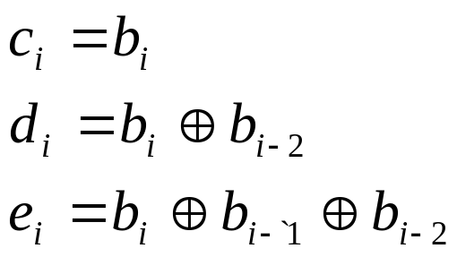
第11章差错控制编码
    例： (n, k, N) = (3, 1, 3)卷积码编码器
      方框图
      设输入信息比特序列是…b_{i-2} b_{i-1} b_{i} b_{i+1}…，则当输入b_{i}时，此编码器输出3比特c_{i} d_{i} e_{i}，输入和输出的关系如下：
M₁
M₂
M₃
输入b_{i}
b_{i}
b_{i-1}
b_{i-2}
e_{i}
d_{i}
编码输出
c_{i}

Slide 59
第11章差错控制编码
      在下图中用虚线示出了信息位b_{i}的监督位和各信息位之间的约束关系。这里的编码约束长度nN等于9。
输入
b_{i-2}
b_{i－1}
b_{i}
t
输出
c_{i-2}
d_{i-2}
e_{i-2}
c_{i-1}
d_{i-1}
e_{i-1}
c_{i}
d_{i}
e_{i}
t
系统码!

Slide 60
第11章差错控制编码
  11.7.2 卷积码的代数表述
    上式表示卷积码也是一种线性码。一个线性码完全由一个监督矩阵H或生成矩阵G所确定。下面就来寻找这两个矩阵。
    监督矩阵H
      现在仍从上面的实例开始分析。假设上图中在第1个信息位b₁进入编码器之前，各级移存器都处于“0”状态，则监督位d_{i}、e_{i}和信息位b_{i}之间的关系可以写为
M₁
M₂
M₃
输入b_{i}
b_{i}
b_{i-1}
b_{i-2}
e_{i}
d_{i}
编码输出
c_{i}
Notes:
初始状态

Slide 61
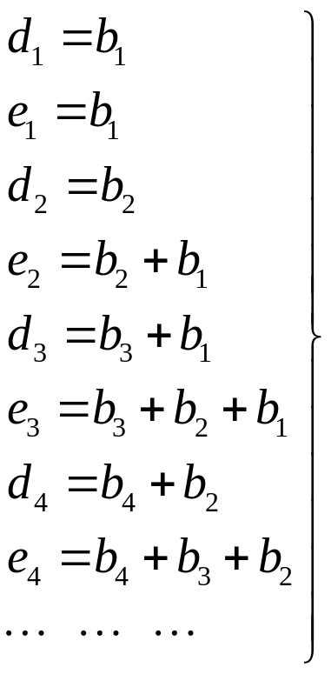
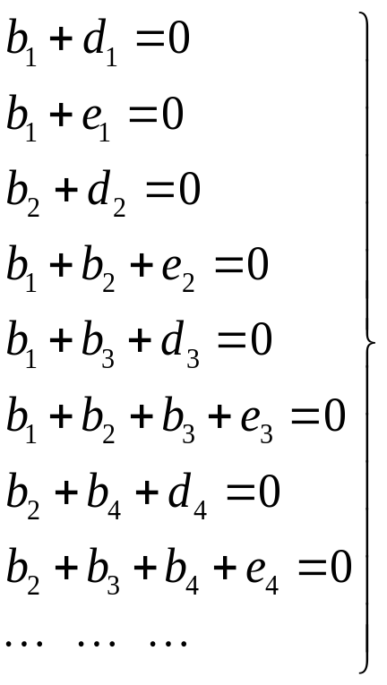
第11章差错控制编码
      左式可以改写为
    在上面两个式子和后面的式子中，为简便计，用“＋”代替“⊕”。
    将上式用矩阵表示时，可以写成

Slide 62
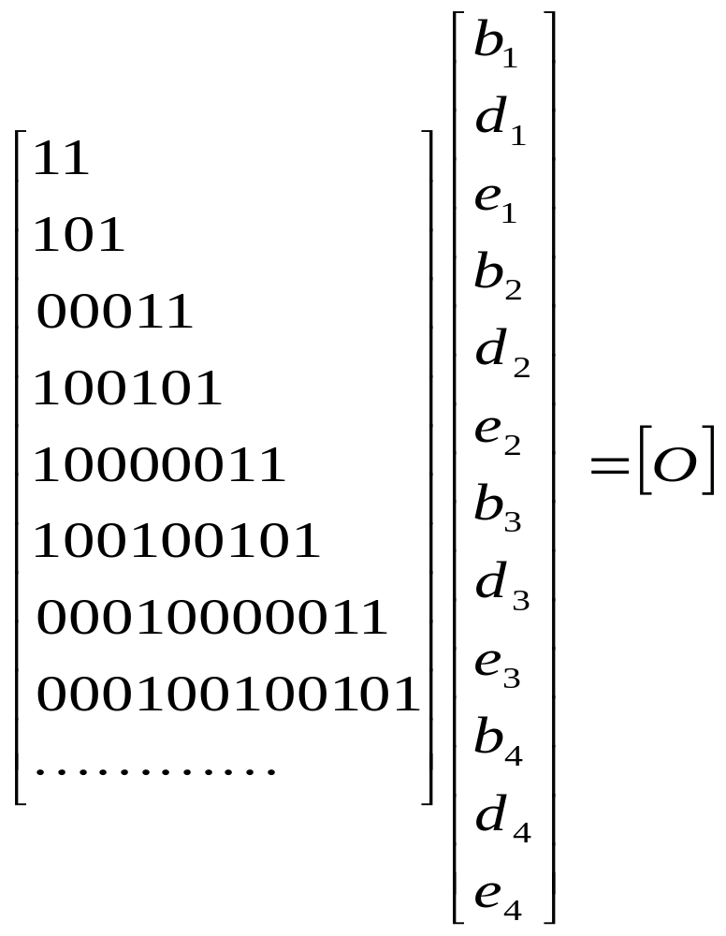
第11章差错控制编码
      与11.5节公式H ⋅ A^{T} = 0^{T}对比，可以看出监督矩阵为

Slide 63
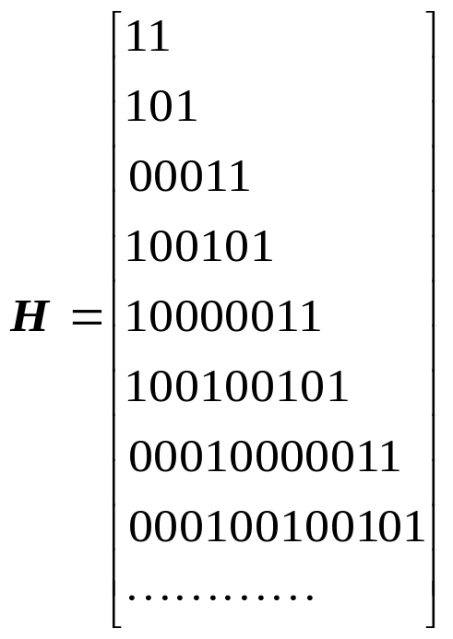
第11章差错控制编码
      由此例可见，卷积码的监督矩阵H是一个有头无尾的半无穷矩阵。
      此外，这个矩阵的每3列的结构是相同的，只是后3列比前3列向下移了两行。例如，第4 ~ 6列比第1 ~ 3列低2行。自第7行起，每两行的左端比上两行多了3个“0”。

Slide 64
第11章差错控制编码
      虽然这样的半无穷矩阵不便于研究，但是只要研究产生前9个码元（9为约束长度）的监督矩阵就足够了。不难看出，这种截短监督矩阵的结构形式如下图所示：
      由此图可见，H₁的最左边是n列(n-k)N行的一个子矩阵，且向右的每n列均相对于前n列降低(n - k)行。
n
n – k
H₁ =
(n – k)N

Slide 65
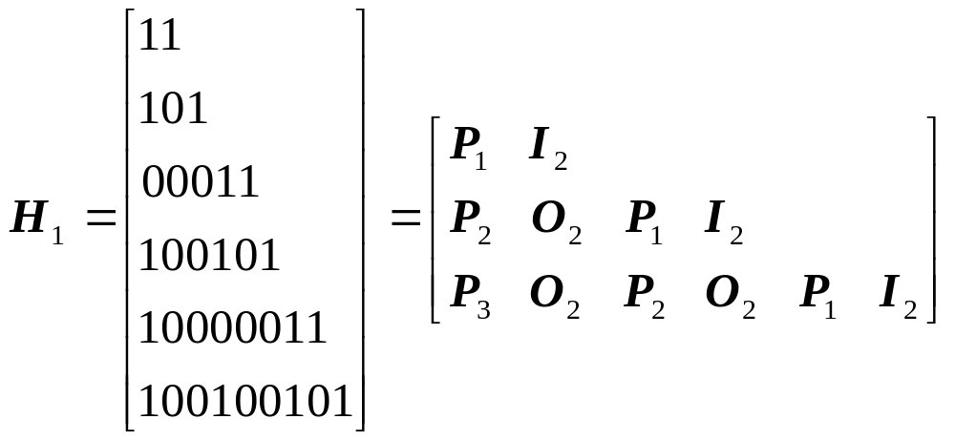
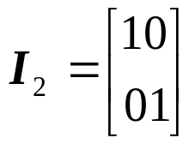
第11章差错控制编码
      此例中码的截短监督矩阵可以写成如下形式：
      式中
      — 2阶单位方阵；
      P_{i} — 2 × 1阶矩阵，i = 1, 2, 3；
      O₂ — 2阶全零方阵。

Slide 66
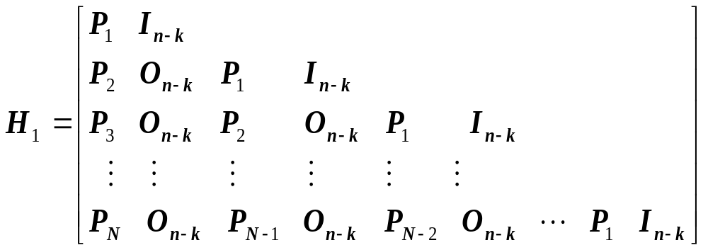
第11章差错控制编码
      一般说来，卷积码的截短监督矩阵具有如下形式：
      式中 I_{n-k} — (n – k) 阶单位方阵；
      P_{i} — (n – k) × k 阶矩阵；
      O_{n-k} — (n – k)阶全零方阵。
      有时还将H₁的末行称为基本监督矩阵h
      h = [P_{N} O_{n-k} P_{N-1} O_{n-k} P_{N-2} O_{n-k} ⋅ ⋅ ⋅ P₁ I_{n-k}]
      它是卷积码的一个最重要的矩阵，因为只要给定了h，则H₁也就随之决定了。或者说，我们从给定的h不难构造出H₁。

Slide 67
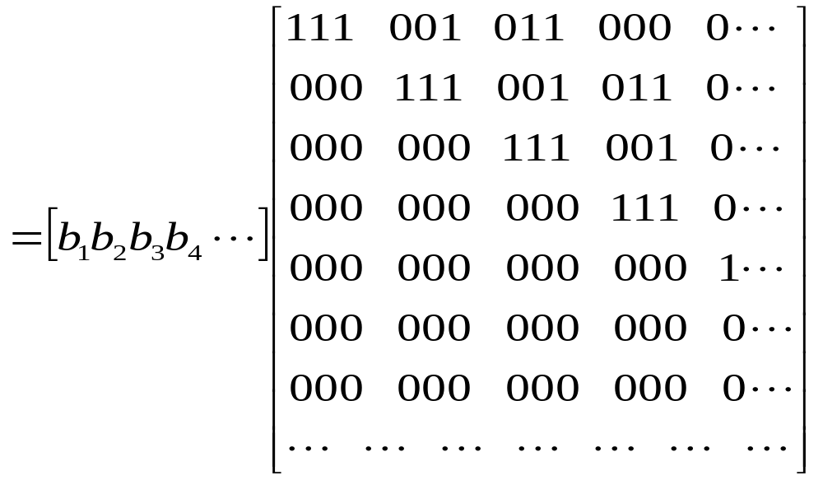
第11章差错控制编码
    生成矩阵G
      上例中的输出码元序列可以写成
      [ b₁ d₁ e₁ b₂ d₂ e₂ b₃ d₃ e₃ b₄ d₄ e₄ ⋅ ⋅ ⋅ ]
      = [ b₁ b₁ b₁ b₂ b₂ (b₂ + b₁) b₃ (b₃ + b₁) (b₃ + b₂ + b₁) b₄ (b₄ + b₂) (b₄ + b₃ + b₂) ⋅ ⋅ ⋅ ]

Slide 68
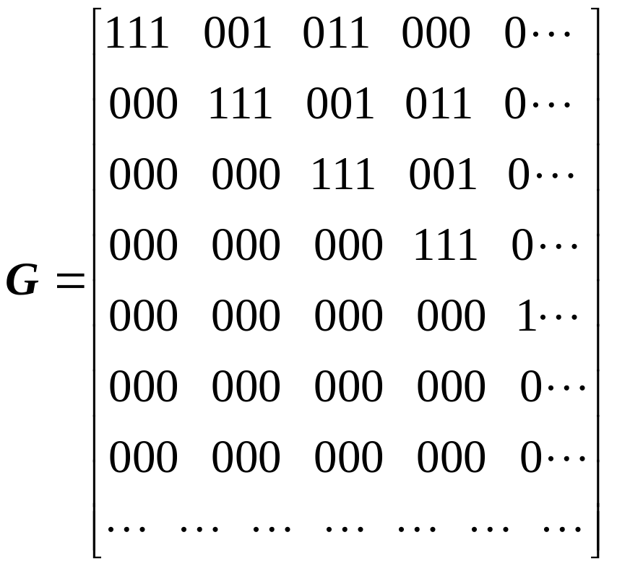
第11章差错控制编码
      此码的生成矩阵G即为上式最右矩阵：
      它也是一个半无穷矩阵，其特点是每一行的结构相同，只是比上一行向右退后3列（因现在n = 3）。

Slide 69
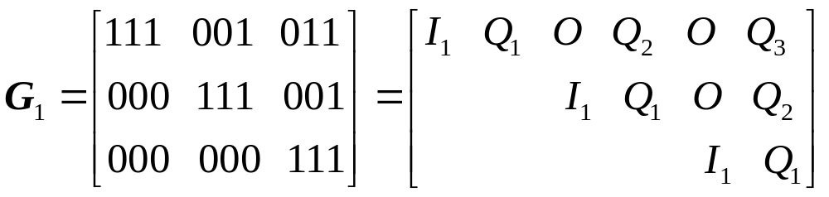
第11章差错控制编码
    截短生成矩阵：类似地，也有截短生成矩阵
    式中 I₁ － 一阶单位方阵；
    Q_{i} － 1 × 2 阶矩阵。
    与H₁矩阵比较可见，Q_{i}是矩阵P_{i} 的转置：
    Q_{i} = P_{i}^{T} (i = 1, 2, …)
    一般说来，截短生成矩阵具有如下形式：

Slide 70
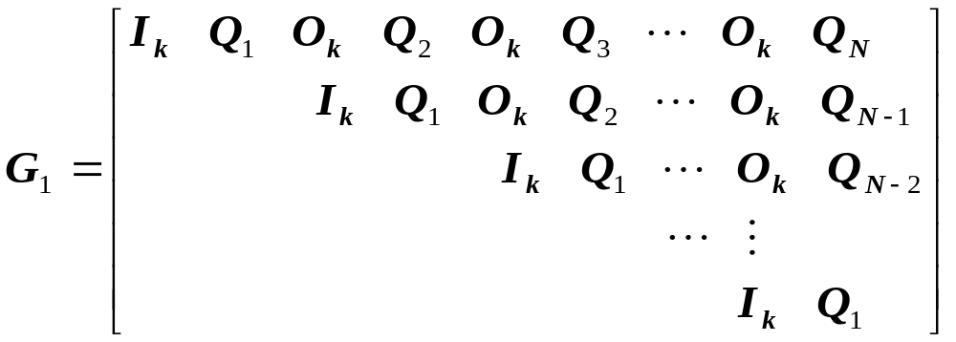
第11章差错控制编码
      式中
      I_{k} － k阶单位方阵；
      Q_{i} － k×(n – k) 阶矩阵；
      O_{k} － k阶全零方阵。
      并将上式中矩阵第一行称为基本生成矩阵
      g ＝ [I_{k} Q₁ O_{k} Q₂ O_{k} Q₃…O_{k} Q_{N}]
      同样，如果基本生成矩阵g已经给定，则可以从已知的信息位得到整个编码序列。

Slide 71
第11章差错控制编码
  11.7.3 卷积码的解码
    分类：
      代数解码：利用编码本身的代数结构进行解码，不考虑信道的统计特性。
        大数逻辑解码，又称门限解码，是卷积码代数解码的最主要一种方法，它也可以应用于循环码的解码。大数逻辑解码对于约束长度较短的卷积码最为有效，而且设备较简单。
      概率解码：又称最大似然解码。它基于信道的统计特性和卷积码的特点进行计算。
        针对无记忆信道提出的序贯解码就是概率解码方法之一。
        另一种概率解码方法是维特比算法。当码的约束长度较短时，它比序贯解码算法的效率更高、速度更快，目前得到广泛的应用。

Slide 72
第11章差错控制编码
    大数逻辑解码 (示例)
      工作原理
      图中首先将接收信息位暂存于移存器中，并从接收码元的信息位和监督位计算校正子。然后，将计算得出的校正子暂存，并用它来检测错码的位置。在信息位移存器输出端，接有一个模2加电路；当检测到输出的信息位有错时，在输出的信息位上加“1”，从而纠正之。
信息位
信息位移存器
输出
… … …
输入
校正子计算
监督位
… … …
修正校正子
校正子移存器
… … …
错码检测

Slide 73
第11章差错控制编码
        这里的错码检测是采用二进制码的大数逻辑解码算法。它利用一组“正交”校验方程进行计算。
        这里的“正交” 定义：若被校验的那个信息位出现在校验方程组的每一个方程中，而其他的信息位至多在一个方程中出现，则称这组方程为正交校验方程。
        这样就可以根据被错码影响了的方程数目在方程组中是否占多数来判断该信息位是否错了。
        下面将用一个实例来具体讲述这一过程。

Slide 74
第11章差错控制编码
      例：(2, 1, 6)卷积码
        编码器方框图
        监督位和信息位的关系：
        当输入序列为b₁ b₂ b₃ b₄ …时，监督位为
        c₁ = b₁
        c₂ = b₂
        c₃ = b₃
        c₄ = b₁ + b₄
        c₅ = b₁ + b₂ + b₅
        c₆ = b₁ + b₂ + b₃ + b₆
        … … … …
输入
b₆
b₅
b₄
b₃
b₂
b₁
c_{i}
输出
b_{i}
…b_{i} c_{i}…

Slide 75
第11章差错控制编码
        监督关系式
        参照11.5节中监督关系的定义式，容易写出
        S₁ = c₁ + b₁
        S₂ = c₂ + b₂
        S₃ = c₃ + b₃
        S₄ = c₄ + b₁ + b₄
        S₅ = c₅ + b₁ + b₂ + b₅
        S₆ = c₆ + b₁ + b₂ + b₃ + b₆
        上式中的S_{i} (i = 1 ~ 6)称为校正子。
        正交校验方程组
        上式经过简单线性变换后，得出如下正交校验方程组：

Slide 76
第11章差错控制编码
      S₁ = c₁ + b₁
      S₄ = c₄ + b₁ + b₄
      S₅ = c₅ + b₁ + b₂ + b₅
      S₂ + S₆ = c₂ + c₆ + b₁ + b₃ + b₆
      在上式中，只有信息位b₁出现在每个方程中，监督位和其他信息位均最多只出现一次。
      因此，在接收端解码时，考察b₁、c₁至b₆、c₆等12个码元，仅当b₁出错时，式中才可能有3个或3个以上方程等于“1”。从而能够纠正b₁的错误。

Slide 77
第11章差错控制编码
        解码器方框图
        按照这一原理画出的此(2, 1, 6)卷积码解码器方框图如下
信息位移存器
6 5 4 3 2 1
b₆
b₅
b₄
b₃
b₂
b₁
输出
输入
重算监督位c_{i}
接收监督位
计算校正子S_{i}
校正子
^{S}_{i}
校正子移存器
S₆
S₅
S₄
S₃
S₂
S₁
门限电路：“1”的个数≥ 3？
Y

Slide 78
第11章差错控制编码
    由此图可见，当信息位出现一个错码时，仅当它位于信息位移存器的第6、3、2和1级时，才使校正子等于“1”。因此，这时的校正子序列为100111；
    反之，当监督位出现一个错码时，校正子序列将为100000。
    由此可见，当校正子序列中出现第一个“1”时，表示已经检出一个错码。后面的几位校正子则指出是信息位错了，还是监督位错了。
    图中门限电路的输入代表式中4个方程的4个电压。门限电路将这4个电压（非模2）相加。当相加结果大于或等于3时，门限电路输出“1”，它除了送到输出端的模2加法器上纠正输出码元b₁的错码外，还送到校正子移存器纠正其中错误。
        此卷积码除了能够纠正两位在约束长度中的随机错误外，还能纠正部分多于两位的错误。
Notes:
S₁S₂S₃S₄S₅S₆

Slide 79
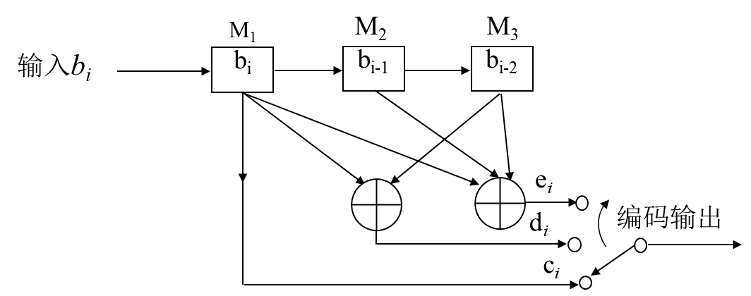
第11章差错控制编码
    卷积码的几何表述
      码树图： 现仍以上面(3, 1, 3)码为例，介绍卷积码的码树
^{c}4^{d}4e4
^{c}3^{d}3e3
⁰⁰⁰
a
b
c
d
^{c}2^{d}2e2
⁰⁰⁰
ª
¹¹¹
⁰⁰⁰
ª
⁰⁰¹
^{c}1^{d}1e1
^{↑0}
¹¹¹
^{b}
上
半
部
⁰⁰⁰
ª
¹¹⁰
⁰¹¹
a
b
c
d
^{↓1}
⁰⁰¹
^{c}
¹⁰⁰
⁰
^{↑0}
¹¹¹
^{b}
⁰¹⁰
¹¹⁰
^{d}
¹⁰¹
^{信息位}
^{起点}
ª
⁰¹¹
⁰⁰⁰
a
b
c
d
ª
¹¹¹
^{↓1}
⁰⁰¹
^{c}
¹
⁰⁰¹
状态 M₃M₂
a 0 0
b 0 1
c 1 0
d 1 1
^{↑0}
¹⁰⁰
^{b}
下
半
部
¹¹¹
¹¹⁰
^{b}
⁰¹¹
a
b
c
d
^{↓1}
⁰¹⁰
^{c}
¹⁰⁰
¹¹⁰
^{d}
⁰¹⁰
¹⁰¹
^{d}
¹⁰¹
111 010 010 110
^{信息位 1 1 0 1}

Slide 80
第11章差错控制编码
      将图中移存器M₁，M₂和M₃的初始状态000作为码树的起点。现在规定：输入信息位为“0”，则状态向上支路移动；输入信息位为“1”，则状态向下支路移动。于是，就可以得出图中所示的码树。
      设现在的输入码元序列为1101，则当第1个信息位b₁ = 1输入后，各移存器存储的信息分别为M₁ = 1，M₂ = M₃ = 0。此时的输出为c₁ d₁ e₁= 111，码树的状态将从起点a向下到达状态b；此后，第2个输入信息位b₂ = 1，故码树状态将从状态b向下到达状态d。这时M₂ = 1，M₃ = 0，此时，c₂d₂e₂ = 110。第3位和后继各位输入时，编码器将按照图中粗线所示的路径前进，得到输出序列：111 110 010 100 …。
      由此码树图还可以看到，从第4级支路开始，码树的上半部和下半部相同。这意味着，从第4个输入信息位开始，输出码元已经与第1位输入信息位无关，即此编码器的约束度N = 3。

Slide 81
第11章差错控制编码
      若观察在新码元输入时编码器的过去状态，即观察M₂ M₃的状态和输入信息位的关系，则可以得出图中的a b c和d四种状态。这些状态和M₂ M₃的关系也在图中给出了。
        码树图原则上还可以用于解码。在解码时，按照汉明距离最小的准则沿上面的码树进行搜索。例如，若接收码元序列为111 010 010 110 …，和发送序列相比可知第4和第11码元为错码。当接收到第4～6个码元“010”时，将这3个码元和对应的第2级的上下两个支路比较，它和上支路“001”的汉明距离等于2，和下支路“110”的汉明距离等于1，所以选择走下支路。
        类似地，当接收到第10～12个码元“110”时，和第4级的上下支路比较，它和上支路的“011”的汉明距离等于2，和下支路“100”的汉明距离等于1，所以走下支路。这样，就能够纠正这两个错码。

Slide 82
第11章差错控制编码
      一般说来，码树搜索解码法并不实用，因为随着信息序列的增长，码树分支数目按指数规律增长；在上面的码树图中，只有4个信息位，分支已有2⁴ = 16个。但是它为以后实用解码算法建立了初步基础。

Slide 83
第11章差错控制编码
      状态图
      上面的码树可以改进为下述的状态图。
      由上例的编码器结构可知，输出码元c_{i} d_{i} e_{i}决定于当前输入信息位b_{i}和前两位信息位b_{i-1}和b_{i-2}（即移存器M₂和M₃的状态）。在上图中已经为M₂和M₃的4种状态规定了代表符号a, b, c 和d。所以，可以将当前输入信息位、移存器前一状态、移存器下一状态和输出码元之间的关系归纳于下表中。

Slide 84
第11章差错控制编码
移存器前一状态 M₃ M₂ | 当前输入信息位 b_{i} | 输出码元 c_{i}d_{i}e_{i} | 移存器下一状态 M₃ M₂
a (00) | 0 1 | 000 111 | a (00) b (01)
b (01) | 0 1 | 001 110 | c (10) d (11)
c (10) | 0 1 | 011 100 | a (00) b (01)
d (11) | 0 1 | 010 101 | c (10) d (11)
      由上表看出，前一状态a只能转到下一状态a或b，前一状态b只能转到下一状态c或d，等等。
      按照此表中的规律，可以画出状态图如下图所示。

Slide 85
第11章差错控制编码
b
111
110
000
101
a
100
001
d
011
010
c
      在此图中，虚线表示输入信息位为“1”时状态转变的路线；实线表示输入信息位为“0”时状态转变的路线。
      线条旁的3位数字是编码输出比特。
      利用这种状态图可以方便地从输入序列得到输出序列。

Slide 86
第11章差错控制编码
      网格图
      将状态图在时间上展开，可以得到网格图如下：
      图中画出了5个时隙。在此图中，仍用虚线表示输入信息位为“1”时状态转变的路线；实线表示输入信息位为“0”时状态转变的路线。
      可以看出，在第4时隙以后的网格图形完全是重复第3时隙的图形。这也反映了此(3, 1, 3)卷积码的约束长度为3。
a
000
000
000
000
000
a
111
111
111
111
111
b
011
011
011
b
100
100
100
001
001
001
001
c
c
110
110
110
110
010
010
010
d
d
101
101
101

Slide 87
第11章差错控制编码
a
a
111
b
b
100
001
c
c
110
010
d
d
      在上图中给出了输入信息位为11010时，在网格图中的编码路径。图中示出这时的输出编码序列是：111 110 010 100 011…。由上述可见，用网格图表示编码过程和输入输出关系比码树图更为简练。
      有了上面的状态图和网格图，下面就可以讨论维特比解码算法了。

Slide 88
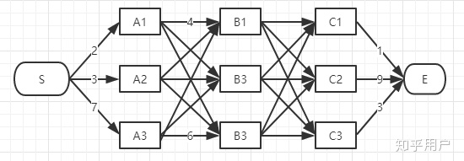
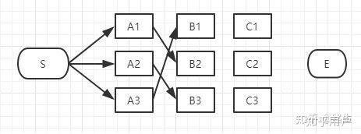
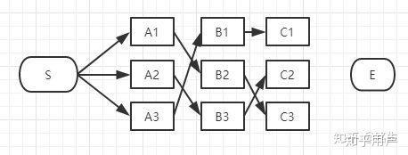
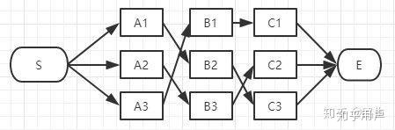
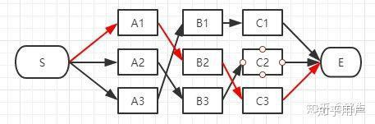
第11章差错控制编码
S到E之间的最短路径问题

Slide 89
第11章差错控制编码
    维特比解码算法
      基本原理
      将接收到的信号序列和所有可能的发送信号序列比较，选择其中汉明距离最小的序列认为是当前发送信号序列。若发送一个k位序列，则有2^{k}种可能的发送序列。计算机应存储这些序列，以便用作比较。
      当k较大时，存储量太大，使实用受到限制。维特比算法对此作了简化，使之能够实用。
      现在仍用上面(3, 1, 3)卷积码的例子来说明维特比算法的原理。

Slide 90
第11章差错控制编码
      例： (3, 1, 3)卷积码
      设现在的发送信息位为1101，为了使图中移存器的信息位全部移出，在信息位后面加入3个“0”，故编码后的发送序列为111 110 010 100 001 011 000。并且假设接收序列为
      111 010 010 110 001 011 000，其中第4和第11个码元为错码。
      由于这是一个(n, k, N) = (3, 1, 3)卷积码，发送序列的约束度
      N = 3，所以首先需考察nN ＝ 9比特。第1步考察接收序列前9位“111 010 010”。由此码的网格图可见，沿路径每一级有4种状态a, b, c和d。每种状态只有两条路径可以到达。故4种状态共有8条到达路径。
      现在比较网格图中的这8条路径和接收序列之间的汉明距离。

Slide 91
第11章差错控制编码
a
000
000
000
000
000
a
111
111
111
111
111
b
011
011
011
b
100
100
100
001
001
001
001
c
c
110
110
110
110
010
010
010
d
d
101
101
101
      例如，由出发点状态a经过3级路径后到达状态a的两条路径中上面一条为“000 000 000”。它和接收序列“111 010 010”的汉明距离等于5；下面一条为“111 001 011”,它和接收序列的汉明距离等于3。同样，由出发点状态a经过3级路径后到达状态b、c和d的路径分别都有两条，故总共有8条路径。在下表中列出了这8条路径和其汉明距离。

Slide 92
第11章差错控制编码
序号 | 路径 | 对应序列 | 汉明距离 | 幸存否
1 | aaaa | 000 000 000 | 5 | 否
2 | abca | 111 001 011 | 3 | 是
3 | aaab | 000 000 111 | 6 | 否
4 | abcb | 111 001 100 | 4 | 是
5 | aabc | 000 111 001 | 7 | 否
6 | abdc | 111 110 010 | 1 | 是
7 | aabd | 000 111 110 | 6 | 否
8 | abdd | 111 110 101 | 4 | 是
      现在将到达每个状态的两条路径的汉明距离作比较，将距离小的一条路径保留，称为幸存路径。若两条路径的汉明距离相同，则可以任意保存一条。这样就剩下4条路径了，即表中第2, 4, 6和8条路径。

Slide 93
第11章差错控制编码
      第2步继续考察接收序列的后继3个比特“110”。计算4条幸存路径上增加1级后的8条可能路径的汉明距离。结果如下表。
      表中最小的总距离等于2，其路径是abdc+b，相应序列为111 110 010 100。它和发送序列相同，故对应发送信息位1101。
      按照表中的幸存路径画出的网格图示于下图中。
序号 | 路径 | 原幸存路径的距离 | 新增 路径段 | 新增距离 | 总距离 | 幸存否
1 | abca+a | 3 | aa | 2 | 5 | 否
2 | abdc+a | 1 | ca | 2 | 3 | 是
3 | abca+b | 3 | ab | 1 | 4 | 否
4 | abdc+b | 1 | cb | 1 | 2 | 是
5 | abcb+c | 4 | bc | 3 | 7 | 否
6 | abdd+c | 4 | dc | 1 | 5 | 是
7 | abcb+d | 4 | bd | 0 | 4 | 是
8 | abdd+d | 4 | dd | 2 | 6 | 否

Slide 94
第11章差错控制编码
a
a
111
b
011
b
001
100
100
c
110
c
110
010
010
d
d
101
      图中粗红线路径是汉明距离最小（等于2）的路径。

Slide 95
第11章差错控制编码
      上面提到过，为了使输入的信息位全部通过编码器的移存器，使移存器回到初始状态，在信息位1101后面加了3个“0”。若把这3个“0”仍然看作是信息位，则可以按照上述算法继续解码。这样得到的幸存路径网格图示于下图中。
      图中的粗红线仍然是汉明距离最小的路径。
      但是，若已知这3个码元是（为结尾而补充的）“0”，则在解码计算时就预先知道在接收这3个“0”码元后，路径必然应该回到状态a。而由图可见，只有两条路径可以回到a状态。所以，这时上图可以简化成下图。
a
000
000
a
111
b
011
011
011
b
001
100
100
001
001
c
c
110
010
010
d
101
101
101
d

Slide 96
第11章差错控制编码
a
000
000
a
111
b
011
011
011
b
001
100
100
001
001
c
c
110
010
010
d
d
101
101
      在上例中卷积码的约束度N = 3，需要存储和计算8条路径的参量。由此可见，维特比解码算法的复杂度随约束长度N按指数形式2^{N}增长。
      故维特比解码算法适合约束度较小（N ≤ 10）的编码。对于约束度大的卷积码，可以采用其他解码算法。

Slide 97
作业:
11-1, 11-2， 11-6, 11-7
11-19, 11-21

Slide 98
多媒体通信（下学期，专业选修课）
  欢迎大家选修

